Slide 1
Как будут учиться наши дети?
ФГОС НОО
«Не так, как учились мы!»
Лекция для родителей
Подготовила: Тушева С.В, учитель начальных классов лицея «Серпухов»

Slide 2
Какие качества Вы хотите видеть у своего ребенка по окончании школы, чтобы в современной жизни он был успешен?
Умение ставить цель и добиваться ее
Умение общаться
Умение адаптироваться
к ситуации
Умение ориентироваться
в мире
Самостоятельно добывать и применять знания
Уметь заботиться о других, быть нравственным человеком
Сохранить здоровье

Slide 3
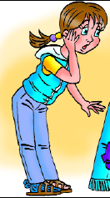
дать хорошие, прочные знания!
Вспомним, когда мы учились, главной задачей школы считалось…
Но нам после школы приходилось часто слышать: «Забудьте то, чему вас учили в школе!»
«Школа учит не тому, что нужно в жизни!»
В ответ мы говорили:
«А этого мы не проходили...»
В информационном обществе главными стали не знания, а умения ими пользоваться!

Slide 4
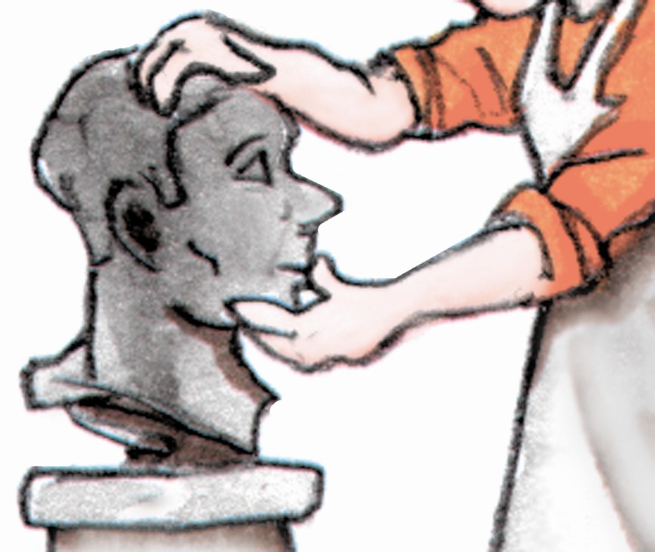
1. Формировать, давать знания.
2. Развивать умения.
Какой путь вам больше нравится?
Два пути современной школы:

Slide 5
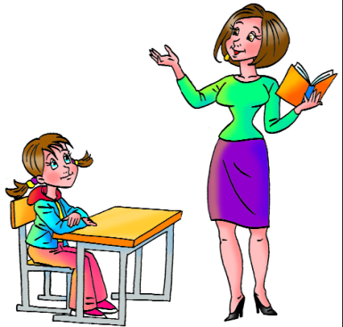

Так учили нас
Так будут учиться наши дети
1.Учитель проверяет Д/з. Ученик «выучил – пересказал».
2.Учитель объявляет новую тему.
3.Учитель объясняет новую тему («сиди и слушай!»).
4.Учитель проверяет, как поняли «повтори!»).
1.Учитель создает ситуацию. Ученики называют тему, вопрос.
2.Ученики сами вспоминают знания, которые пригодятся.
3.Ученики сами открывают новые знания (в диалоге с учителем, в учебнике).
4.Ученики делают вывод по теме.
Не заставляйте ребенка заучивать учебник и искать готовые ответы!
Текст нужно понять и уметь использовать!

Slide 6
Так учили нас
Так будут учиться наши дети
Задания и тексты в учебнике даны с избытком – для выбора.
МАКС
МИНИ
«Успешный ученик тот – кто читает весь учебник и выполняет все задания – «от корки до корки».
На контрольных спрашивается только малая часть того, что есть в учебнике.
Не требуйте, чтобы ребенок читал и выполнял все, что есть в учебнике!
Нужно учиться выбирать главное и интересное!

Slide 7
Так учили нас
Так будут учиться наши дети
В учебнике всегда есть один правильный ответ!
В учебнике излагается одна «правильная» точка зрения.
Часто в учебнике нет готового ответа, его надо создать самим, опираясь на текст.
Почти на любой творческий вопрос может быть несколько правильных ответов.
Нельзя останавливать ребенка словами: «Мал еще, взрослые лучше знают!»
Поддержите ребенка, если он высказывает и аргументирует свою точку зрения.

Slide 8
Так учили нас
Так будут учиться наши дети
«Если не успел что-то сделать на уроке – дома с родителями разберешься».
Домашнее задание – это способ развития самостоятельности.
Не надо делать за ребенка домашнее задание и другие дела, которые он может сделать сам.
Поддержите стремление ребенка быть самостоятельным.

Slide 9
Так будут учиться наши дети
Так учили нас
Об успехах ребенка судят по отметкам, которые поставил учитель.
Все делятся на отличников, хорошистов, троечников и двоечников.
Оценка может быть и без отметки (без «5»,«4»,«3»,«2»)!
Дети будут оценивать себя сами!
Каждый может быть лучшим в чем-то своем!
Не судите об успехах ребенка по одним отметкам.
Поддержите любой успех ребенка, его продвижение к лучшему.

